Slide 1
Урок по математике
МИНИСТЕРСТВО ОБРАЗОВАНИЯ И НАУКИ РБ
ГОСУДАРСТВЕННОЕ БЮДЖЕТНОЕ ПРОФЕССИОНАЛЬНОЕ ОБРАЗОВАТЕЛЬНОЕ УЧРЕЖДЕНИЕ
УФИМСКИЙ АВТОТРАНСПОРТНЫЙ КОЛЛЕДЖ
«Числовые характеристики
дискретной случайной величины»
Разработала: преподаватель математики
высшей квалификационной категории
Ахтямова Лилия Талгатовна
Уфа-2020

Slide 2

Лист настроения
Выберите фигуру, соответствующую вашему настроению в начале занятия.
В конце занятия мы вернемся к этому листу и снова оценим свое настроение.

Slide 3
Двум смертям не бывать,
а одной не миновать
Цели урока:
обучающие:
закрепление знаний о дискретной случайной величине, проверка умения составлять закон распределения случайной величины по заданным условиям;
объяснение смысла и определений числовых характеристик случайной величины, выработка навыков их вычисления;
развивающие:
развитие умения анализировать, сравнивать, логически мыслить;
формирование потребности в овладении знаниями;
развитие навыков публичного выступления, умения слушать выступающих;
воспитательные:
воспитание патриотизма, чувства гордости за свою страну, ее героев;
воспитание умения ориентироваться в непривычных условиях;
создание психологической атмосферы успеха, доверия.

Slide 4
Требования к результатам усвоения
учебного материала
Обучающиеся должны знать: определения и формулы числовых характеристик дискретной случайной величины;
Обучающиеся должны уметь: находить по закону распределения дискретной случайной величины ее числовые характеристики.
Формируемые компетенции:
ОК2. Организовать собственную деятельность, выбирать типовые методы и способы выполнения задач, оценивать их эффективность и качество.
ОК3. Принимать решения в стандартных и нестандартных ситуациях и нести за них ответственность.
ОК4. Осуществлять поиск и использование информации.
ОК5. Использовать информационно-коммуникационные технологии.
ОК6. Работать в коллективе и команде.

Slide 5

Баллада о математике
Как воздух математика нужна,
Одной отваги мало.
Расчеты! Залп! И цель поражена
Могучими ударами металла.
И воину припомнилось на миг,
Как школьником мечтал в часы ученья
О подвиге, о шквалах огневых,
О яростном порыве наступленья.
Но строг учитель был, и каждый раз
Он обрывал мальчишку резковато:
«Мечтать довольно! Повтори рассказ
О свойствах круга и углах квадрата!»
И воином любовь сбережена
К учителю далекому, седому.
Как воздух математика нужна
Сегодня офицеру молодому!
М. Борзаковский

Slide 6


Ученье - свет,
а неученье - тьма
Задача 1
Три стрелка независимо друг от друга стреляют по цели. Вероятность попадания в цель для первого стрелка равна 0,75, для второго - 0,8, для третьего - 0,9. Определить вероятность того, что все три стрелка одновременно попадут в цель.
Решение:
Пусть событие А₁ - «попадет первый стрелок», Р(А₁)=0,75;
А₂ - «попадет второй стрелок», Р(А₂)=0,8;
А₃ - «попадет третий стрелок», Р(А₃)=0,9 .
Событие А - «все стрелки попадут в цель»
можно представить как А= А₁∙А₂∙А₃ .
Поэтому вероятность
Р(А)=Р(А₁∙А₂∙А₃)= Р(А₁)∙Р(А₂)∙Р(А₃)=0,75∙0,8∙0,9=0,54.

Slide 7

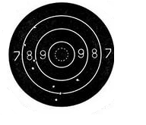
Задача 2
Вероятность того, что стрелок, произведя выстрел, выбивает 10 очков, равна 0,5; 9 очков - 0,3; и, наконец, 8 или меньше очков - 0,2. Найти вероятность того, что стрелок при одном выстреле выбьет не менее 9 очков.
Решение:
Пусть событие А₁ - «стрелок выбьет 10 очков», Р(А₁)=0,5;
А₂ - «стрелок выбьет 9 очков», Р(А₂)=0,3;
А₃ - «стрелок выбьет 8 или меньше очков», Р(А₃)=0,2 .
Событие А - «стрелок выбьет не менее 9 очков»
можно представить как А= А₁+А₂ .
Поэтому вероятность
Р(А)=Р(А₁+А₂)= Р(А₁)+Р(А₂)=0,5+0,3=0,8.

Slide 8
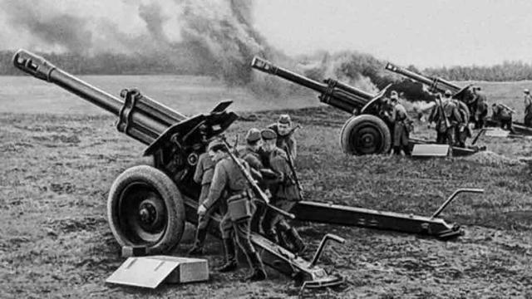
Задача 3
По цели стреляют из двух орудий. Вероятность поражения цели при одном выстреле первым из орудий равна 70%, а для второго орудия – 80%. Найти вероятность одного попадания в цель при одном залпе из двух орудий.
Решение:
Пусть событие А₁ - «цель поражена из первого орудия», Р(А₁)=0,7;
А₂ - «цель поражена из первого орудия», Р(А₂)=0,8;
А₃ - «стрелок выбьет 8 или меньше очков», Р(А₃)=0,2 .
Событие А - «1 попадание в цель при одном залпе из двух орудий»
можно представить как .
Поэтому вероятность

Slide 9
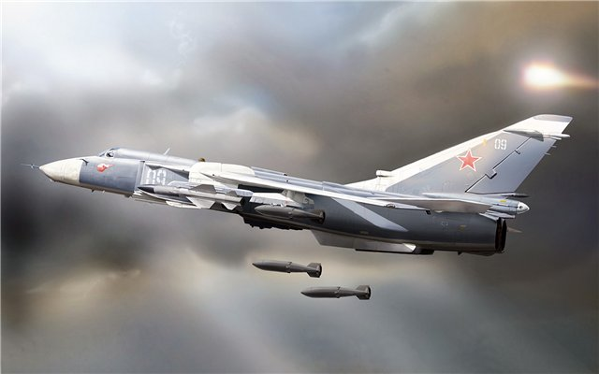
Задача 4
Для разрушения моста достаточно попадания одной авиационной бомбы. Найти вероятность того, что мост не будет разрушен, если на него сбросить четыре бомбы, вероятности попадания которых соответственно равны 0,3; 0,4; 0,6; 0,7.
Решение:
Пусть событие А₁ - «попадет первая бомба», Р(А₁)=0,3;
А₂ - «попадет вторая бомба», Р(А₂)=0,4;
А₃ - «попадет третья бомба», Р(А₃)=0,6;
А₄ - «попадет четвертая бомба», Р(А₄)=0,6.
Событие А - «мост не будет разрушен» произойдет, если все
4 бомбы одновременно не попадут, т.е. .
Поэтому вероятность

Slide 10

Дни воинской славы
Дни воинской славы — это особые празднества в ознаменование побед российских войск, которые сыграли решающую роль в истории страны. До революции они назывались «викториальными». В дни их празднования чествовали армию и флот и воздавали дань воинскому подвигу, славе и доблести защитников страны.
На сегодняшний день существует 17 дней воинской славы, установленных Федеральным законом от 13 марта 1995 года № 32-ФЗ «О днях воинской славы и памятных датах России».

Slide 11


Slide 12
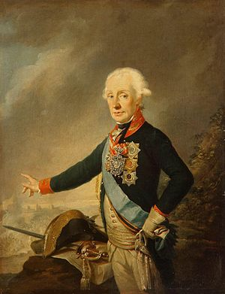

Александр Васильевич Суворов - великий русский полководец, военный теоретик, национальный герой России. Генералиссимус (1799) российских сухопутных и морских сил, генерал-фельдмаршал австрийских и сардинских войск, кавалер всех российских орденов своего времени, вручавшихся мужчинам, а также многих иностранных военных орденов, граф (1789), затем князь (1799).
С 1789 года носил почетное прозвание Рымникский, а в 1799 году был возведен в достоинство князя Италийского.
Автограф
Дата рождения 13 (24) ноября 1730 Место рождения Москва, Российская империя
Дата смерти 6 (18) мая 1800 (69 лет) Место смерти Санкт-Петербург, Российская империя
Принадлежность Российская империя Род войск пехота, кавалерия
Годы службы 1748-1800 Звание Генералиссимус российских военных сил
Командовал Армиями Российской и Священной Римской империй

Slide 13
Суворову
Стратег и тактик он в военном деле,
Учил солдат «Науке побеждать»,
Взял Рымник, Измаил и в русских веря,
Он говорил: «Отчизна нам как Мать!»
Ревнитель новизны в своем искусстве,
Осуществил Альпийский переход…
Великий полководец, князь, граф русский,
Удачливый в сраженьях патриот.
Н.Белостоцкая

Slide 14


Slide 15

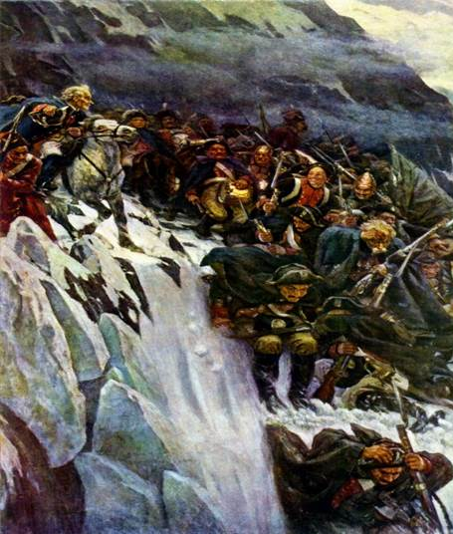

24 декабря - День взятия турецкой крепости Измаил русскими войсками под командованием Александра Васильевича Суворова (произошло 11 [22] декабря 1790 года).
215 лет подвигу русских войск под командованием фельдмаршала А. В. Суворова в Швейцарском походе через Альпы (10 [21] сентября - 27 сентября [8 октября] 1799 года).

Slide 16
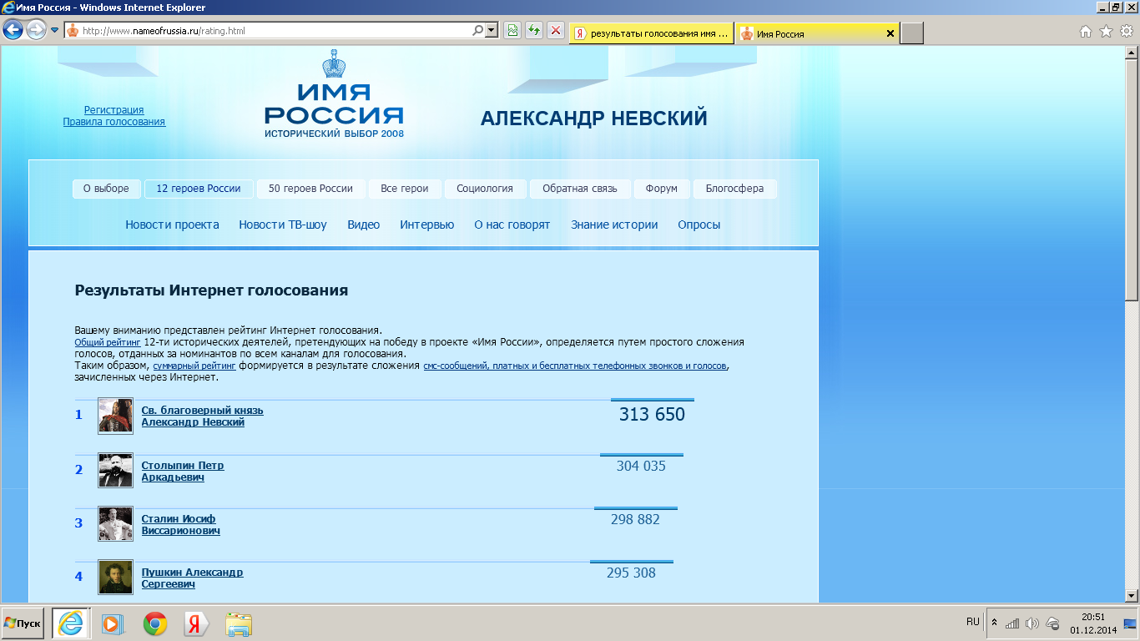
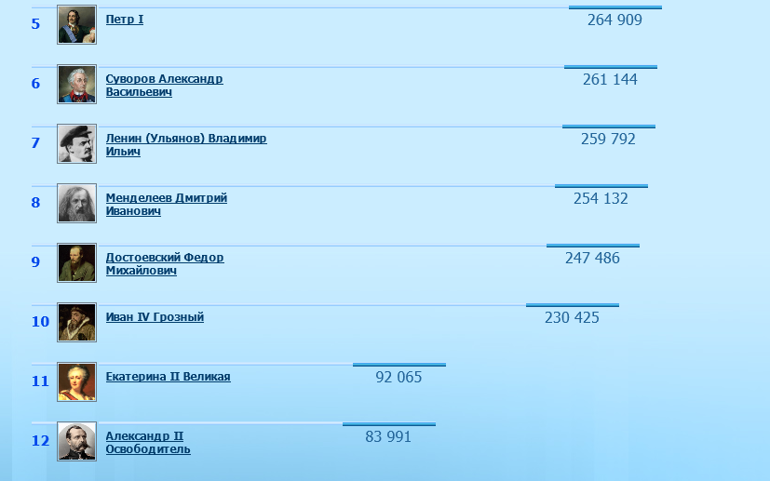
7 мая 2008 года в России был запущен проект «Имя Россия». Россиянам предлагалось определить 500 великих деятелей России (спортсменов, политиков, ученых, писателей и т. п.). Телевизионный этап на телеканале «Россия» начался, когда на сайте проекта были выбраны 12 победителей. 28 декабря 2008 года по результатам теледебатов было выбрано одно имя - Александр Невский. Александр Суворов был в первой половине победителей.

Slide 17
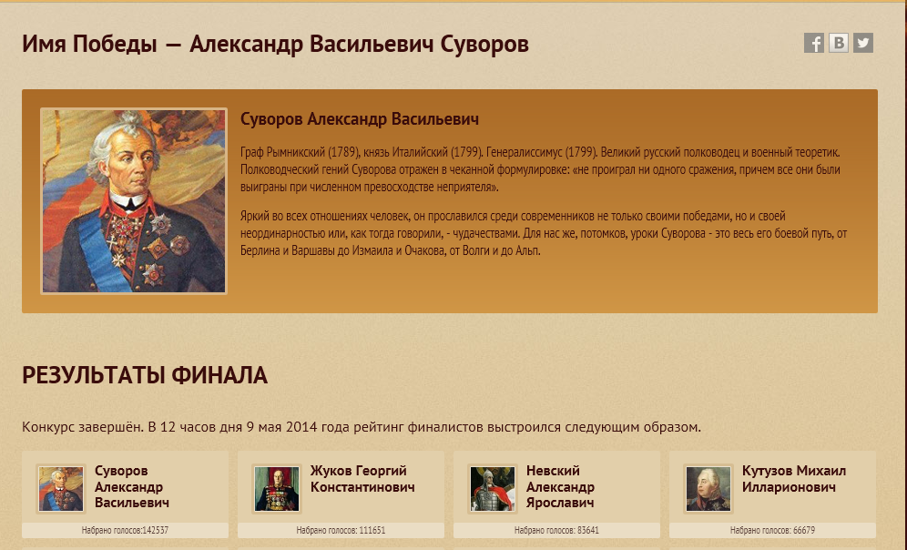
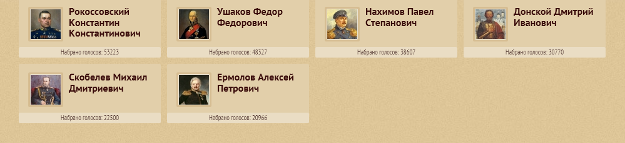
В «День народного единства» 4 ноября 2013 года был дан старт мультимедийного проекта-конкурса «Имя Победы», который был совместно запущен Российским военно-историческим обществом (РВИО) и Всероссийской государственной телевизионной и радиовещательной компанией (ВГТРК) при поддержке министерства культуры России. Заявленная цель проекта – предоставить россиянам возможность путем открытого всенародного голосования выбрать полководца, который внес наибольший вклад в историю военной славы России.
С 4 ноября 2013 года и по 9 мая 2014 года россияне выбирали 10 из 100 представленных имен, которые по их мнению заслуживают звания Имя Победы. По итогам голосования был опубликован список из 10 военачальников, вошедших в финал. Победителем объявлен тот полководец, за которого в ходе финала отдано наибольшее количество голосов пользователей. Им стал Александр Васильевич Суворов.

Slide 18
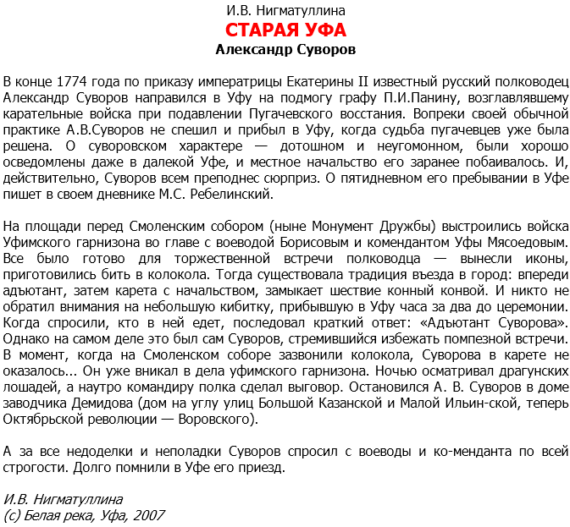

Slide 19
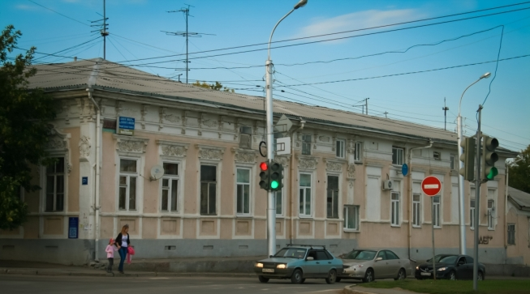
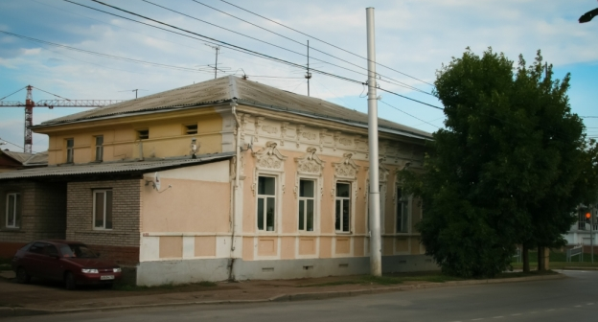
Дом заводчика Демидова в Уфе.

Slide 20
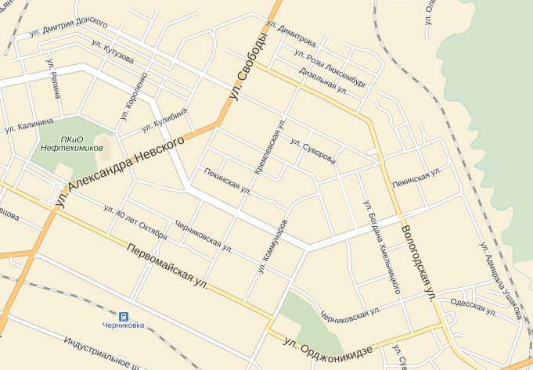
Улица Суворова в Уфе.

Slide 21
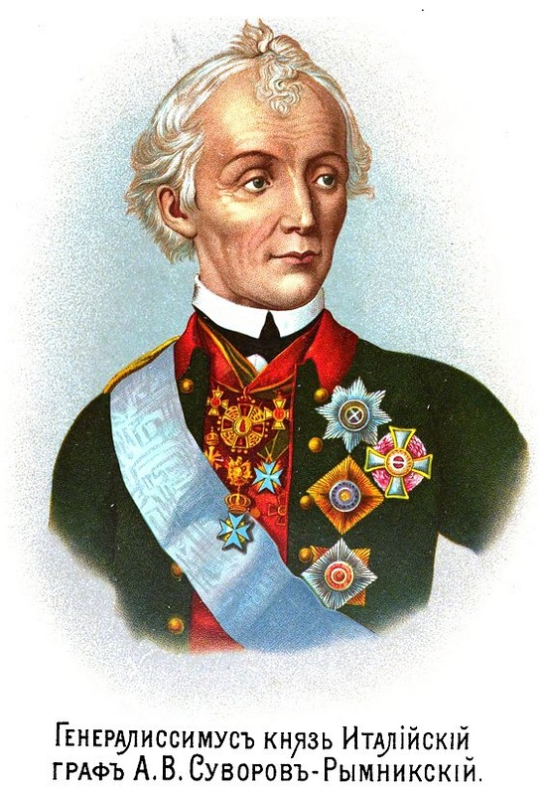

Учил Суворов в лихих боях
Держать во славе Российский флаг.
Отцом и братом Суворов был,
Сухарь последний с бойцом делил.
В дыму походов, в огне боев
Ковал победу, громил врагов.
Он на Очаков, на Измаил,
Победно войско своё водил.
Учил Суворов: «Вперед глядеть!
Уж если встали – стоять на смерть!»
Суворов, братцы, пример для нас –
Он не терялся в тяжелый час.
За честь Отчизны я жизнь отдам,
Не дам в России гулять врагам.
За честь Отчизны я постою,
«В ученье трудно – легко в бою!»

Slide 22
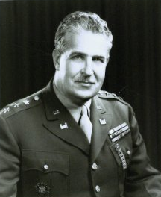
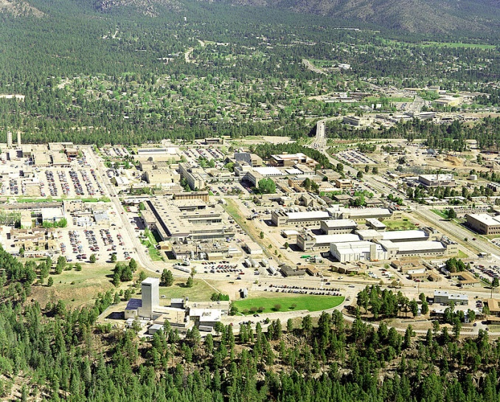
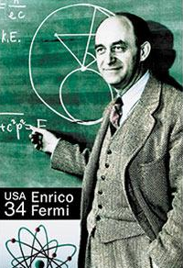
Гений или случай?*
Работая среди других физиков в Лос-Аламосе, где велись работы над созданием атомной бомбы, Энрико Ферми любил иногда поддразнить военных, присматривавших за учеными. Однажды он спросил генерала Лесли Гровса, военного руководителя проекта «Манхэттен», многие ли генералы заслуживают эпитета «великий».
Лос-Аламос,
штат Нью-Мексико, США
Лесли Гровс (1896-1970)
Энрико Ферми (1901-1954)
* Цитируется по: Наука и жизнь. - 1977. - № 4.

Slide 23

Гений или случай?
Гровс ответил, что великими можно назвать примерно трех генералов из сотни и что это люди, наделенные особым военным гением. Неугомонный Ферми попросил тогда определить точнее, какого генерала можно назвать великим.
- Ну, - сказал Гровс, - великим наверняка можно назвать генерала, который подряд одержит пять побед в пяти крупных сражениях.
один шанс из 2; вероятность победы в двух битвах подряд -
Так, хорошо, - продолжал Ферми, - попробуем подсчитать. Предположим, что на большинстве театров военных действий силы противников обычно примерно равны. В таком случае, вероятность выиграть одно сражение для каждого генерала -
Да, генерал, вы правы - из ста генералов примерно три должны быть великими. Я только не пойму, при чем тут гений - это же чистая теория вероятности!
один шанс из 4; в трех битвах -
один из 16; и вероятность победы в пяти сражениях подряд -
один из 8; в четырех -
один шанс из 32.

Slide 24
Случай времен Великой Отечественной войны
Математика помогала воевать не только числом, но и знанием.
Николая Селезнева призвали со второго курса пединститута в артиллерию. По слабости зрения он годился только в подносчики снарядов.
Однажды пришел приказ за одни сутки разбить мост. Командир полка выдвинул три батареи как можно ближе к цели. Несколько часов били пушки, но наблюдатели докладывали, что мост стоит целехонький.
Николай Иосифович пришел к командиру и заявил, что стреляют неправильно. Несмотря на крайне напряженную ситуацию, офицеры в штабе заулыбались! Какой-то подносчик снарядов, очкарик, будет их учить стрелять!
Тогда Николай Иосифович подошел к карте и указал место, откуда, по его мнению, лучше вести огонь.

Slide 25
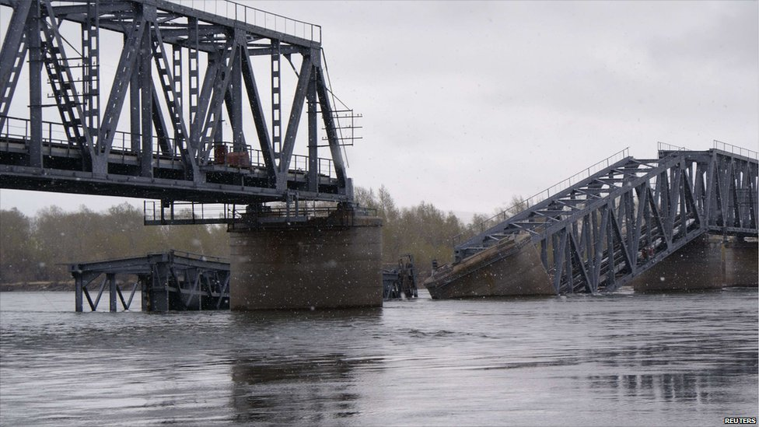
Случай времен Великой Отечественной войны
- Но оттуда до моста гораздо дальше, - усомнился кто-то.
Но терять было нечего, и командир приказал одной батарее стрелять с указанного солдатом места. Мост накрыли с первого же залпа, а рядового наградили медалью «За отвагу».
- Это за то, что я отважился дать совет, - пошутил учитель Николай Иосифович на уроке математики, а потом объяснил, в чем дело.
Согласно теории вероятностей, при стрельбе из пушки недолеты или перелеты по величине значительно больше, чем отклонения в сторону.
С первой позиции стреляли поперек моста, а вот со второй - вдоль. Если со второй позиции целиться в середину моста, то перелет или недолет все равно придется в мост, а именно это и требовалось.
Так математика помогла выполнить приказ.

Slide 26
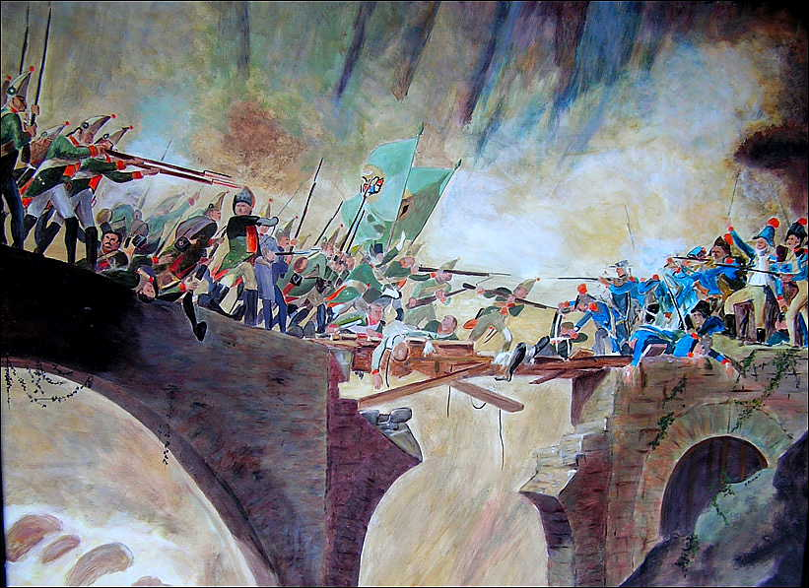
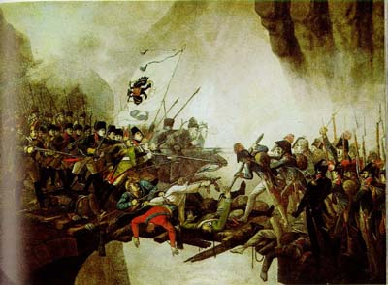
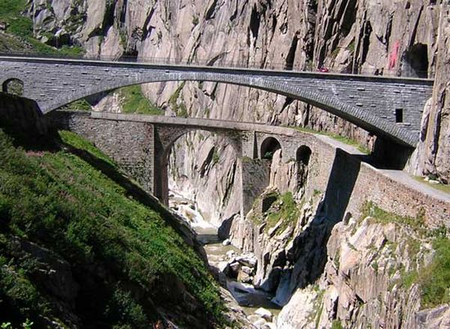
В героическом Швейцарском походе в 1799 году, ставшем великой страницей русской истории, армии во главе с Суворовым предстояло штурмовать французские укрепления в исключительно трудных условиях: в районе Чертова моста, который был перекинут через ущелье. К мосту выходил узкий тоннель, пробитый в огромных практически отвесных утесах. В Швейцарском походе проявились как полководческий гений Суворова, так и тактическое мастерство русских командиров. Обойдя по дну ущелья французов, русские войска сумели отбросить их от выхода из тоннеля, и бой завязался уже за сам Чертов мост. Его удалось взять, не допустив разрушения.

Slide 27
Негоден тот солдат, что отвечает:
«Не могу знать»
Характеристика
опыта, испытания
качественная
количественная
случайное событие
случайная величина
результат опыта, испытания, т.е. исход, который происходит в результате опыта с той или иной вероятностью
величина, которая в результате опыта принимает с определенной вероятностью то или иное значение, зависящее от исхода опыта
обозначения: прописные (заглавные) буквы латинского алфавита А, В, С, А₁, …
величина - прописные латинские буквы X, Y, Z; значения величины - строчные (маленькие) латинские буквы x, y, z

Slide 28
Случайная величина
дискретная (ДСВ)
непрерывная (НСВ)
множество ее значений конечно или счетно, т.е. множество ее значений представляет собой конечную последовательность x₁, x₂, x₃, …
множество ее значений бесконечно, т.е. значения величины принадлежат определенному интервалу
количество студентов на занятии, число бракованных деталей в выпускаемой продукции, количество попаданий в мишень, число новорожденных за сутки и т.д.
температура пациента в течение суток, дальность полета пули, объем утечки воды из водопроводного крана, скорость автомобиля в городе и т.д.
закон (ряд) распределения
функция распределения

Slide 29
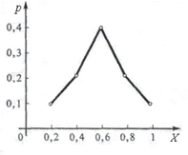
Закон распределения ДСВ
соответствие между возможными значениями x₁, x₂, …, x_{п} случайной величины X и их вероятностями р₁, р₂, …, р₃.
Способы задания закона распределения ДСВ
в виде таблицы
(табличный)
многоугольником распределения вероятностей (графический)
формулой
(аналитический)
Х | x₁ | x₂ | … | x_{п}
р | р₁ | р₂ | … | р_{п}
Р(Х=х₁)=р₁,
Р(Х=х₂)=р₂, …, Р(Х=х_{п})=р_{п}.
Проверка правильности закона распределения ДСВ:

Slide 30
Общая схема решения задач
на построение законов распределения
1. Ввести и четко описать случайную величину Х, о которой идет речь.
2. Описать множество ее возможных значений x₁, x₂,…, x_{п} .
3. Рассмотреть выполнение каждого из равенств как случайное событие.
4. Вычислить вероятности этих событий с помощью основных теорем и формул.
5. Проверить правильность составленного распределения с помощью равенства

Slide 31

Задача 5
Вероятность того, что стрелок попадет в мишень при одном выстреле, равна 0,8. Стрелку выдаются патроны до тех пор, пока он не промахнется. Требуется: а) составить закон распределения дискретной случайной величины Х – числа патронов, выданных стрелку; б) найти наивероятнейшее число выданных стрелку патронов.
Решение:
Так как Х – число патронов, выданных стрелку, то Х=1,2,3,4,…
Событие А - «стрелок попадет», Р(А)=0,8; противоположное событие
- «стрелок промахнется», .
Х | 1 | 2 | 3 | … | k | …
p | 0,2 | 0,16 | 0,128 | … | 0,8^{k-1} ∙0,2 | …
Х | 1 | 2 | 3 | … | k | …
p | 0,2 | 0,16 | 0,128 | … | 0,8^{k-1} ∙0,2 | …

Slide 32

Задача 6
Два бомбардировщика поочередно сбрасывают бомбы на цель до первого попадания. Вероятность попадания в цель первым бомбардировщиком равна 0,7; вторым – 0,8. Вначале сбрасывает бомбы первый бомбардировщик. Составить первые три члена закона распределения дискретной случайной величины Х – числа сброшенных бомб обоими бомбардировщиками (т.е. ограничиться возможными значениями Х=1,2,3).
Решение:
Т.к. Х – число сброшенных бомб обоими бомбардировщиками, то Х=1,2,3,4.
События А - «попадет первый», Р(А)=0,7; В - «попадет второй», Р(В)=0,8.
Х | 1 | 2 | 3
p | 0,7 | 0,24 | 0,042

Slide 33
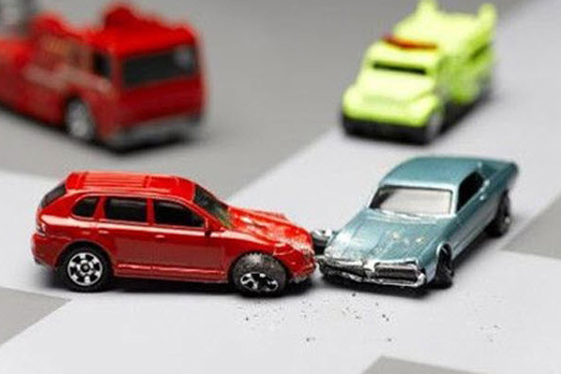

Задача о ДТП
Длительными наблюдениями установлено, что на некотором перекрестке в течение суток может произойти или ни одной, или одна, или две автомобильные аварии. При этом в течение 100 суток аварии не происходят примерно 94 раза, 4 раза происходит одна авария, 2 раза – две аварии. Составьте законы распределения числа аварий, происходящих на данном перекрестке в течение суток и за 2 суток.

Slide 34
Информация из закона распределения
По составленным законам распределения числа Х и Y аварий, происходящих на данном перекрестке в течение 1 и 2 суток
найти:
1) среднее число аварий, происходящих на перекрестке в
течение суток (2 суток);
2) сколько аварий скорее всего произойдет на перекрестке в
течение суток (2 суток), т.е. наивероятнейшее число аварий;
3) среднее число аварий, происходящих на перекрестке в
течение 3 суток;
4) среднее число аварий, происходящих на данном
перекрестке за неделю (месяц).
Х | 0 | 1 | 2
p | 0,94 | 0,04 | 0,02
Y | 0 | 1 | 2 | 3 | 4
p | 0,8836 | 0,0752 | 0,0392 | 0,0016 | 0,0004

Slide 35
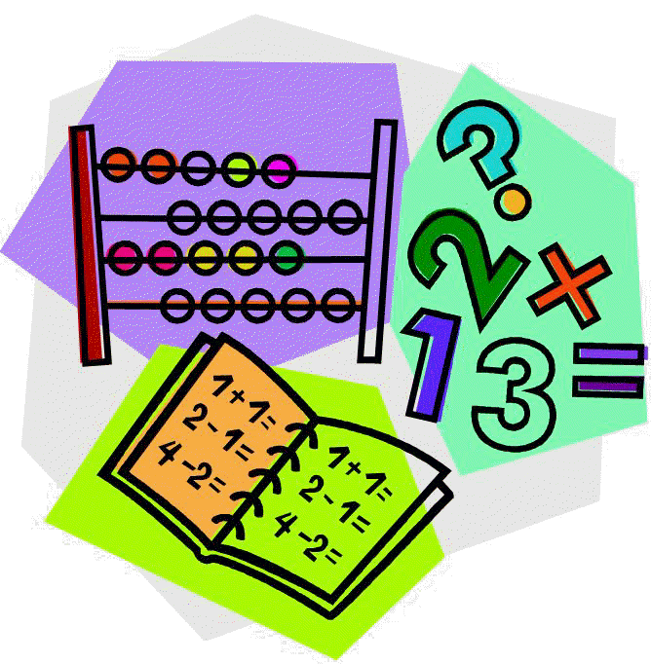
Тяжело в учении -
легко в походе
Что можно узнать
из закона распределения ДСВ?
Закон распределения дает полное представление о случайной величине.
Однако часто используют числа, которые описывают случайную величину суммарно и в сжатой форме дают достаточную информацию о случайной величине. Такие показатели называются числовыми характеристиками дискретной случайной величины.
Числовые характеристики ДСВ:
1) математическое ожидание;
2) дисперсия;
3) среднее квадратическое отклонение;
4) мода.

Slide 36
Математическое ожидание
!
Математическое ожидание указывает, какое среднее значение случайной величины следует ожидать в результате испытаний или наблюдений.
Определение 1. Математическим ожиданием М(Х) дискретной случайной величины X называется сумма произведений всех ее возможных значений х_{i} на их вероятности р_{i}:

Slide 37
Свойства математического ожидания
1. Математическое ожидание постоянной величины С равно самой этой величине:
М(С)=С.
2. Постоянный множитель можно выносить за знак математического ожидания:
М(С∙Х)=С∙М(Х).
3. Математическое ожидание алгебраической суммы двух случайных величин равно алгебраической сумме их математических ожиданий (теорема суммы математических ожиданий):
М(Х±Y)=М(Х) ±M(Y).
4. Математическое ожидание произведения независимых случайных величин равно произведению их математических ожиданий (теорема умножения математических ожиданий):
М(Х∙Y)=М(Х)∙M(Y).

Slide 38
Средняя зарплата
В небольшом автотранспортном предприятии работает
10 человек. За прошлый месяц они получили следующие зарплаты (в тыс. руб.): 11,11, 15, 15, 15, 15, 18, 20, 20, 160. Определите, сколько рублей в среднем получает каждый работник?
Решение:
Средняя зарплата вычисляется по формуле:
Это значение «средней» зарплаты можно считать хорошей характеристикой доходов работников, например, для налоговой инспекции , которая на этой основе сможет оценить размер налоговых поступлений. Но это среднее арифметическое значение зарплат дает совершенно искаженную социальную картину доходов работников.

Slide 39
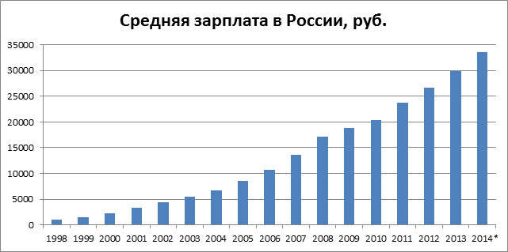
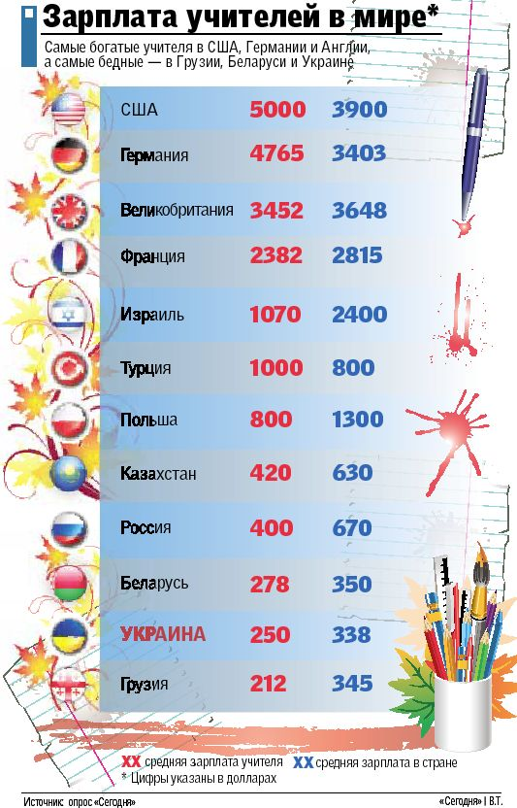
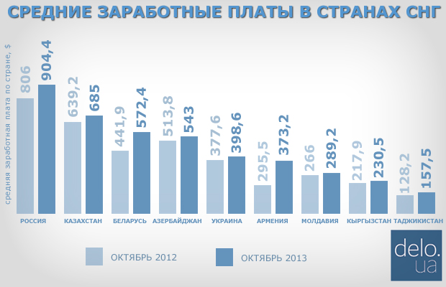

Slide 40
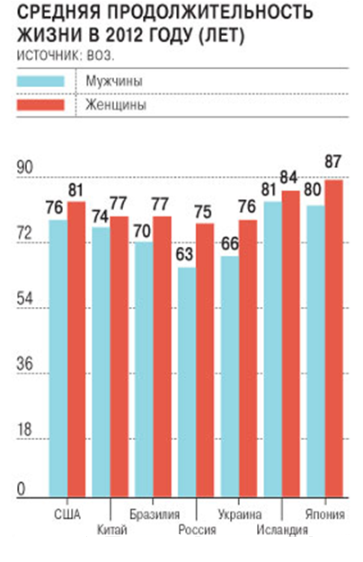
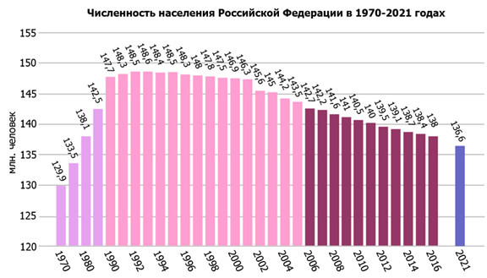
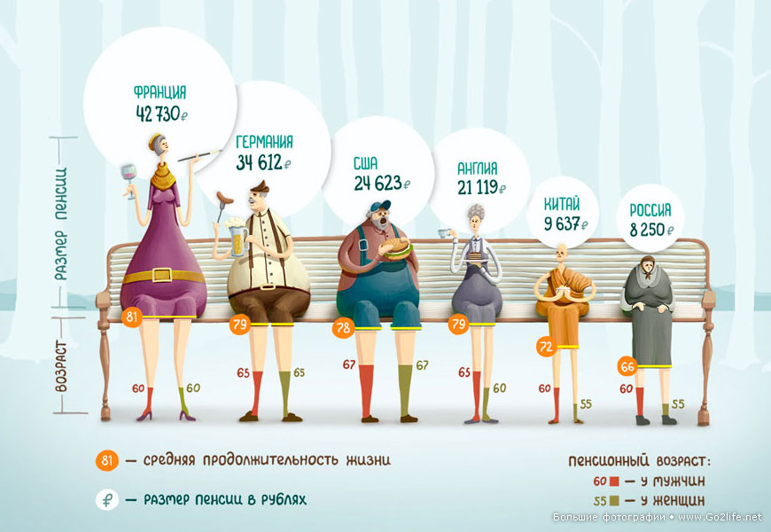

Slide 41

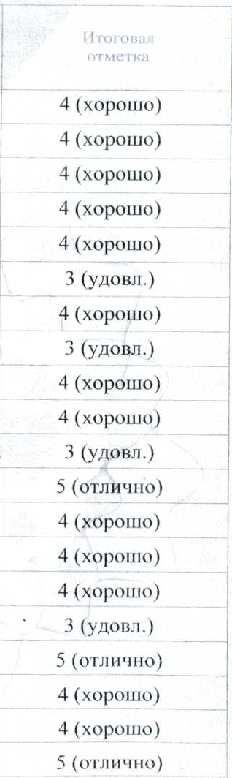
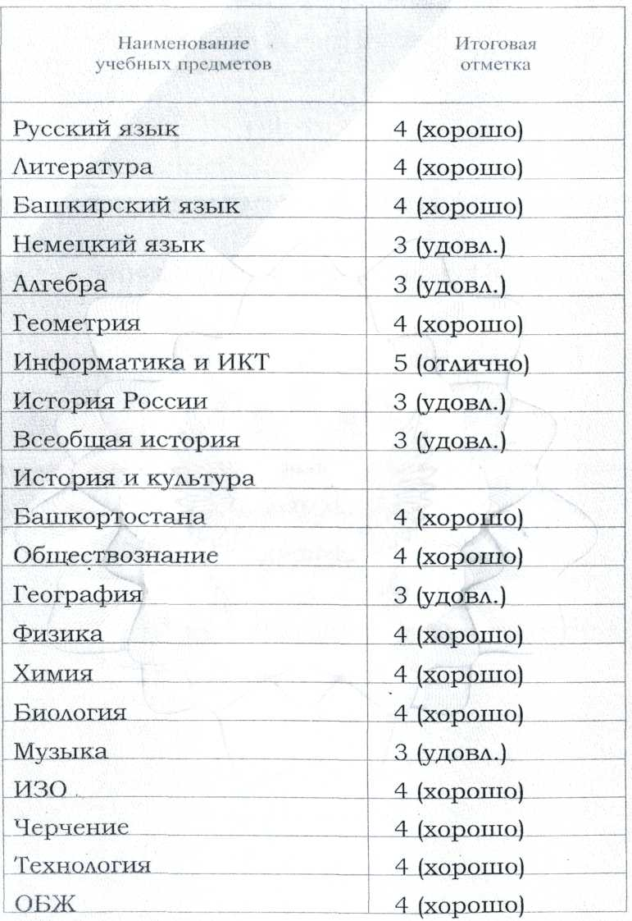
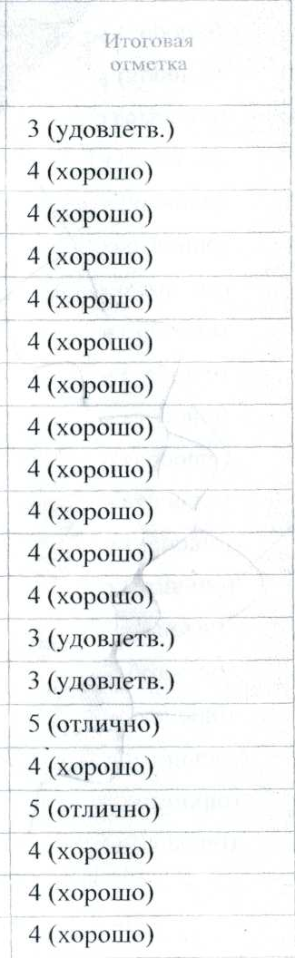
Задача о трех студентах
Три студента Иванов, Петров, Сидоров получили аттестаты с 20 итоговыми оценками.
Составьте законы распределения оценок каждого студента и выясните, кто из студентов учился в школе лучше всех.

Slide 42
Решение:
Пусть случайная величина Х – оценки Иванова. Тогда Х=3; 4; 5. Соответствующие вероятности Р(Х=3)=0,2; Р(Х=4)=0,65; Р(Х=5)=0,15. Таким образом, случайная величина X имеет закон распределения:
Х | 3 | 4 | 5
р | 0,2 | 0,65 | 0,15
Пусть случайная величина Y – оценки Петрова. Тогда Y=3; 4; 5. Соответствующие вероятности Р(Y=3)=0,25; Р(Y=4)=0,65; Р(Y=5)=0,1. Таким образом, случайная величина Y имеет закон распределения:
Y | 3 | 4 | 5
р | 0,25 | 0,65 | 0,1
Пусть случайная величина Z – оценки Сидорова. Тогда Z=3; 4; 5. Соответствующие вероятности Р(Z=3)=0,15; Р(Z=4)=0,75; Р(Z=5)=0,1. Таким образом, случайная величина Z имеет закон распределения:
Z | 3 | 4 | 5
р | 0,15 | 0,75 | 0,1

Slide 43
Только по виду законов распределения затруднительно ответить, кто из студентов учился лучше.
На практике вычисляется средняя оценка: у кого она больше, тот учился лучше.
Х_{сред}=(3∙4+4∙13+5∙3):20=3,95; Y_{сред}=(3∙5+4∙13+5∙2):20=3,85;
Z_{сред}=(3∙3+4∙15+5∙2):20=3,95.
Вычислим математическое ожидание (среднее значение) оценки, полученной каждым из студентов:
М(Х)=3∙0,2+4∙0,65+5∙0,15=3,95; М(Y)=3∙0,25+4∙0,65+5∙0,1=3,85;
М(Z)=3∙0,15+4∙0,75+5∙0,1=3,95.
Кто учился хуже - понятно. Так как М(Х)=М(Z)=3,95, зная только среднюю оценку, выяснить лучшего студента нельзя.
Нужно ввести числовую характеристику случайной величины, показывающую отклонения значений случайной величины относительно ее среднего значения.

Slide 44
Дисперсия
!
Дисперсия показывает степень рассеивания (разброса) значений случайной величины относительно ее математического ожидания (среднего значения).
Определение 2. Отклонением называется разность между случайной величиной X и ее математическим ожиданием М(Х), т.е. X - М(Х).
Определение 3. Дисперсией D(Х) случайной дискретной величины X называется математическое ожидание квадрата ее отклонения:
Для вычисления дисперсии более удобной является формула:
, где

Slide 45
Из двух студентов с одинаковыми средними оценками учился лучше тот, у кого степень разброса оценок меньше, т.е. оценки располагались«кучнее».
Вычислим степень рассеяния (дисперсию) D(X) оценок студента Петрова относительно средней оценки (математического ожидания):
D(X)=(3-3,95)²∙0,2+(4-3,95)²∙0,65+(5-3,95)²∙0,15=0,3475.
Это значение D(Х), а также D(Z) легко вычислить по второй формуле. Предварительно вычислим:
М(Х²)=3²∙0,2+4²∙0,65+5²∙0,15=15,95; М(Z²)=3²∙0,15+4²∙0,75+5²∙0,1=15,85.
Таким образом, дисперсии значений оценок Петрова и Сидорова равны:
D(X)=М(Х²) - (М(Х))²=15,95 - 3,95²=15,95-15,6025=0,3475;
D(Z)=М(Z ²) - (М(Z))²=15,85 - 3,95²=15,85-15,6025=0,2475.
Ответ: Т.к. D(Z)<D(X), то студент Сидоров учится лучше.

Slide 46
Среднее квадратическое отклонение
!
Среднее квадратическое отклонение, как и дисперсия, показывает степень рассеивания (разброса), т.е. дает представление о размахе колебаний значений случайной величины около среднего значения.
Размерность дисперсии равна квадрату случайной величины, поэтому ее неудобно использовать для характеристики разброса.
Определение 4. Средним квадратическим отклонением σ(Х) случайной дискретной величины X называется квадратный корень из дисперсии D(Х):

Slide 47
Мода случайной величины
!
Мода случайной величины показывает наивероятнейшее значение случайной величины.
Определение 5. Модой М₀(Х) случайной величины X называется значение случайной величины, имеющее наибольшую вероятность:
В нашей задаче:

Slide 48
Задача о трех студентах
5
4
4
4
3
5
4
4
3
5
3
3
3
4
4
5
4
4
4
5
3
5
3
3
4
3
3
3
3
4
3
3
3
3
3
5
3
3
3
Сравните оценки аттестатов с оценками за 1 семестр. Как изменились средние оценки?
Какие средние оценки можно ожидать в дипломах?

Slide 49


Герои Великой Отечественной войны
Войну нельзя считать законченной, пока не похоронен последний погибший солдат.
А. В. Суворов

Slide 50
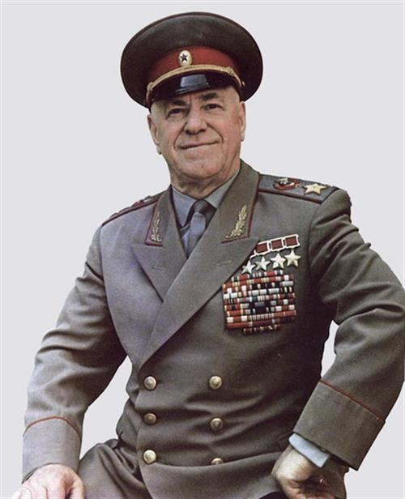
Георгий Константинович Жуков - советский военачальник. Маршал Советского Союза (1943), четырежды Герой Советского Союза, кавалер двух орденов «Победа. В послевоенные годы получил народное прозвище «Маршал Победы». В ходе Великой Отечественной войны последовательно занимал должности начальника Генерального штаба, командующего фронтом, члена Ставки и заместителя Верховного Главнокомандования. В послевоенное время занимал пост Главкома сухопутных войск, командовал Одесским, затем Уральским военными округами. После смерти Сталина стал первым заместителем министра обороны СССР, а затем- министром обороны СССР (1955-1957). В 1957 году исключен из состава ЦК КПСС, снят со всех постов в армии и в 1958 году отправлен в отставку.
Дата рождения 19 ноября (1 декабря)1896г. Место рождения Стрелковка, Калужская губерния
Дата смерти 18 июня 1974 г. Место смерти Москва, СССР

Slide 51



Свыше 27 миллионов людей потеряла наша страна во Второй мировой войне. Язык цифр скуп. Но вы все же вслушайтесь и представьте… Если бы мы посвятили каждой жертве по одной минуте молчания, то нам пришлось бы молчать 27 миллионов минут, а это – 50 с лишним лет поминальных мгновений.

Slide 52


Slide 53
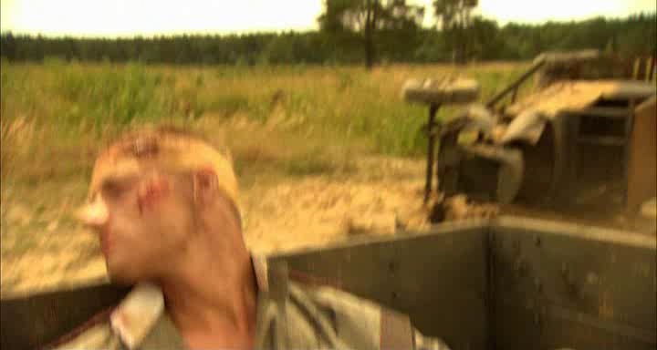

Slide 54
Воевать нужно не числом,
а уменьем
1) Ученье - свет,
а неученье - тьма.
2) Негоден тот солдат, что отвечает:
«Не могу знать».
3) Служба и дружба - две параллельные линии:
не сходятся.
4) Пуля - дура,
штык - молодец.
5) Сам погибай,
а товарища выручай.
6) Дисциплина - мать
победы.
7) Лучше век учиться, нежели
пребыть незнающим.
8) Плох тот солдат, который
не желает стать генералом.
9) Двум смертям не бывать,
а одной не миновать.
10) Тяжело в учении -
легко в походе.

Slide 55
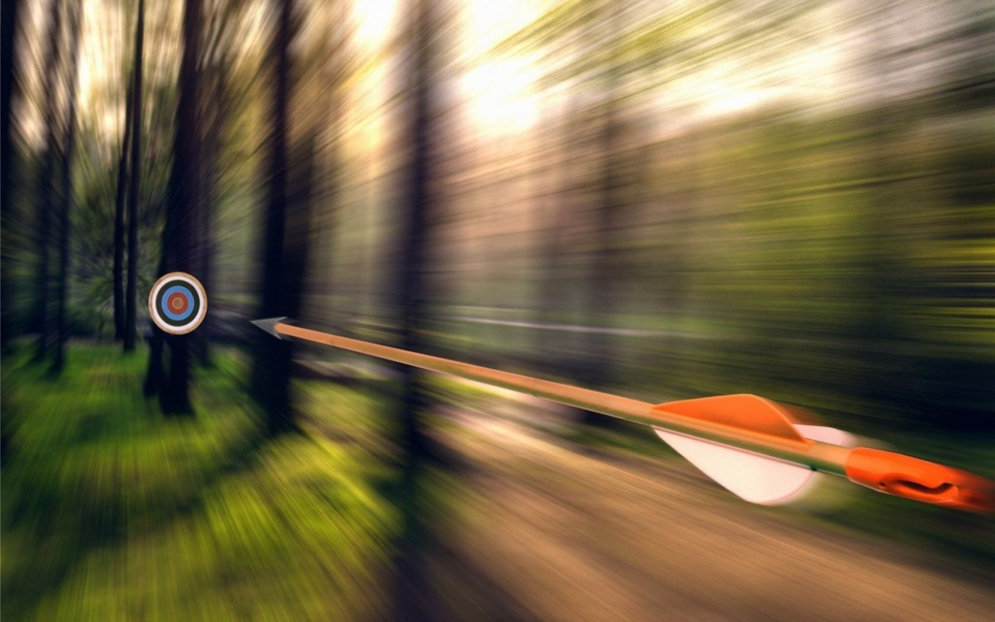
Стреляй редко,
да метко
тест

Slide 56
Дело мастера
боится
Домашнее задание
1. Число объектов, которые могут быть обнаружены двумя радиолокационными станциями за 1 цикл осмотра, имеет соответственно закон распределения:
а) Какая из станций работает надежнее?
б) Найти среднее число объектов, обнаруженных первой станцией за 5 циклов осмотра.
в) Найти среднее значение разности между числом объектов, обнаруженных первой и второй станциями за 1 цикл осмотра.
2. Юноша, желающий стать военным летчиком, должен пройти 3 испытания. Вероятность успешного выполнения задания при испытании – 0,8. Найти закон распределения, математическое ожидание М(Х) и дисперсию D(Х) случайной величины Х – числа испытаний, пройденных юношей при поступлении в военное училище.
Х | 0 | 1 | 2 | 3
р | 0,01 | 0,03 | 0,06 | 0,9
Y | 0 | 1 | 2 | 3
р | 0,02 | 0,02 | 0,04 | 0,92

Slide 57
3. По составленным законам распределения числа Х и Y аварий, происходящих на перекрестке в течение 1 и 2 суток
найти:
1) среднее число аварий, происходящих на перекрестке в
течение суток (2 суток);
2) сколько аварий скорее всего произойдет на перекрестке в
течение суток (2 суток), т.е. наивероятнейшее число аварий;
3) среднее число аварий, происходящих на перекрестке в
течение 3 суток;
4) среднее число аварий, происходящих на данном
перекрестке за неделю (месяц).
Х | 0 | 1 | 2
p | 0,94 | 0,04 | 0,02
Y | 0 | 1 | 2 | 3 | 4
p | 0,8836 | 0,0752 | 0,0392 | 0,0016 | 0,0004

Slide 58
4. Ежедневные расходы на обслуживание и рекламу автомобилей в автосалоне составляет в среднем 120 тыс. денежных единиц. Число продаж Х автомобилей в течение дня подчиняется закону распределения
Найти среднее число проданных
автомобилей за день, за неделю.
Какова средняя ежедневная прибыль
при цене автомобиля в 150 тыс.
денежных единиц?
§ 75 (учебник Валуцэ, Дилигул);
§ 4.2.2 (учебник Омельченко, Курбатова);
проработать конспект по тетради.
Х | 0 | 1 | 2 | 3 | 4 | 5 | 6 | 7 | 8 | 9
p | 0,25 | 0, 2 | 0,1 | 0,1 | 0,1 | 0,1 | 0,05 | 0,05 |  | 0,025

Slide 59
5. Синквейн
С французского языка cinq – пять, veine – стихотворение, поэтическое настроение. Здесь нет рифмы. Это пятистишие, пятистрочник на определенную тему создается по схеме-алгоритму:
1 строчка – одно слово (существительное) – название стихотворения;
2 строчка – два слова (прилагательные, причастия) – описание темы;
3 строчка – три слова (глаголы) – действия, относящиеся к теме;
4 строчка – четыре слова – фраза, имеющая отношение к первому слову;
5 строчка – одно слово – выражает эмоцию, мнение автора к теме.
Например, синквейн «Башкортостан».
Башкортостан.
Любимый. Красивый.
Преуспевает. Развивается. Растет.
Я горжусь своей Родиной.
Богатый!
Составить синквейны на темы: «Отечество», «Россия», «Победа», «Герои», «Слава».

Slide 60
«Наука побеждать» помогла
математике,

Slide 61

а математика научила
побеждать!

Slide 62
Лист настроения
Отметьте соответствующей фигурой ваше настроение в конце урока и сдайте лист настроения. Фигурки подскажут ваше мнение о занятии.

Slide 63
Урок окончен!
Спасибо!
До свидания!

